Slide 1
Nierelacyjne bazy danych i zaawansowane programowanie
#1 Scala

Slide 2
O mnie
Dr inż. Tomasz Pieciukiewicz
pietia@pjwstk.edu.pl
pietia/NBD na Public

Slide 3
Programowanie funkcyjne
Jeden z paradygmatów programowania
Inne to m.in. programowanie imperatywne, które już ogarniacie
W dużym uproszczeniu
Programy budujemy z tzw. czystych funkcji
Programy są bezstanowe
Dokładniej – stan nie zmienia się w trakcie wykonania
Programowanie deklaratywne

Slide 4
Czyste funkcje (pure function)
Czysta funkcja
Zwraca zawsze ten sam wynik dla danych wartości parametrów
Nie ma efektów ubocznych (nie modyfikuje zewnętrznego stanu)
Nie polega na zewnętrznym stanie

Slide 5
Zalety czystych funkcji
Ich użycie pozwala uniknąć problemów z współdzielonym stanem
Ułatwia budowę oprogramowania
Jego podział na osobne moduły
Ułatwia testowanie

Slide 6
Często używane narzędzia
Rekurencja (w tym ogonowa)
Leniwa ewaluacja
Funkcje anonimowe
Funkcje jako obywatele pierwszej kategorii

Slide 7
Języki funkcyjne
Długo postrzegane jako akademickie zabawki (błędnie)
Obecnie popularne jako rozwiązanie wszystkich problemów z równoległością (to nie do końca tak…)

Slide 8
Języki funkcyjne w praktyce
W części zastosowań czyste języki funkcyjne są ok
W innych nie wystarczają
W praktyce co prawda nie musimy modyfikować stanu tak często, jak jesteśmy przyzwyczajeni, ale czasem trzeba
Języki hybrydowe są coraz popularniejsze (C#, Scala, JavaScript, Python…)

Slide 9
Języki funkcyjne w praktyce
Prawidłowo użyte techniki programowania funkcyjnego ułatwiają życie
Łatwiej testować oprogramowanie i wnioskować na jego temat
Optymalizacja jest prostsza (zwłaszcza automatyczna)

Slide 10
Języki funkcyjne
LISP i jego dialekty (Scheme, Rocket, Clojure)
ML, SML, OCaml,
Haskell,
Erlang,
F#
...

Slide 11
Koncepcje programowania funkcyjnego
Notes:
So, functional programing is quite a bit different than the imperative languages that you know

Slide 12
Funkcje
Przekształca parametry wejściowe w wynik
Dla tych samych wartości na wejściu zawsze dostajemy to samo wyjście
Funkcje używają tylko informacji dostarczonych przez parametry

Slide 13
Funkcje
Nie mają efektów ubocznych
Nie robimy nimi I/O
Nie modyfikujemy zmiennych
TYLKO zwracamy wartości

Slide 14
Funkcje
Funkcje są łatwe do zrozumienia
Aby zrozumieć działanie funkcji wystarczy jej źródło, interakcje z resztą systemu nie są tak istotne
Funkcja może używać innych funkcji – dobrze wiedzieć, co mają policzyć, mniej istotne jest to JAK
Środowisko wykonania może w pewnym stopniu manipulować kolejnością wykonania funkcji (np. odłożyć policzenie pewnej wartości do momentu, gdy wiemy, że jest potrzebna)

Slide 15
Niemutowalne struktury danych
Niemutowalna struktura danych to struktura, która nie może być modyfikowana po utworzeniu
Może być na jej podstawie utworzona nowa, zmodyfikowana struktura
W teorii może to doprowadzić do szybkiego zapchania pamięci
W praktyce mamy efektywne implementacje, unikające tego problemu (patrz trwałe struktury danych)

Slide 16
Trwałe struktury danych
Trwała struktura danych po modyfikacji przechowuje nowe i stare wartości
Wcześniejsze referencje „nie widzą” zmian
Działa to tak, jakby niemutowalne struktury oparte na innych niemutowalnych strukturach dzieliły z nimi część pamięci

Slide 17
Niemutowalne wartości
Dane są niemutowalne lub trwałe
Mniejsze prawdopodobieństwo „nadpisania” lub „ponownego użycia” zmiennej
Listy a nie tablice są podstawową strukturą danych
Korzystamy z rekurencji a nie pętli
Nie musimy chronić danych mutexami (zamkami)

Slide 18
Listy
Lista składa się z głowy (elementu) i ogona (listy)
To prowadzi do naturalnej rekurencji
Notes:
A very big part of Lisp is the idea of lists (as lisp stands for LISt Processing)
A list is defined as an item followed by a list, the attached list being empty if it is the last item in a list.

Slide 19
Lists
[w, x, y, z]
[x, y, z]
[y, z]
w
x
y
z
Ogon [x, y, z] to [y, z]. Dodanie elementu w do [x, y, z] nie zmienia [x, y, z] jako takiego.
Notes:
19

Slide 20
Podstawowe operacje
Dużo ich nie ma
Pobierz głowę listy
Pobierz ogon listy
Dodaj element do listy
Sprawdź czy pusta

Slide 21
Rekurencja
Podstawowa strategia
Zwróć coś, jeśli pusta
Zrób coś z głową
Odpal rekurencję na ogonie

Slide 22
Wartości pierwszej kategorii
Wszystko jest obiektami pierwszej kategorii, w tym funkcje
Dzięki temu możemy korzystać z funkcji wyższego rzędu (operujących na funkcjach)
Notes:
If you recall, a first class value is one that has full functionality within the language
Everything is a first class value, which means that an expression is the same as a function, is the same as a list, is the same as a value

Slide 23
Polimorfizm
Języki funkcyjne są zwykle polimorficzne
Notes:
Remember polymorphism, when you can call a function like some kind of object.tostring or some kind of add function and it will apply it based on what kind of object you are working with?
Most functional languages are polymorphic
Lisp, along with all of the dialects of it including Scheme and rocket are dynamically typed
Functions can conditionally on the type deal with inputs and since most base functions are already defined like this, most of your functions can be automatically polymorphic

Slide 24
Curried Functions
Logik Frege zauważył w 1883, że wystarczą funkcje jednoparametrowe
Możemy zamienić funkcję f(x,y) funkcją f’(x), której wywołanie zwraca funkcję drugiego parametru by policzyć końcowy wynik
(f'(x))(y) = f (x,y)
Haskell Curry opracował logikę korzystającą z tej idei
Funkcja f’ z przykładu powyżej to postać “curried” funkcji f.
Dwie operacje:
curry : ((a,b) -> c) -> (a -> b -> c)
uncurry : (a -> b -> c) -> ((a,b) -> c)

Slide 25
Inferencja typów
Język potrafi wywnioskować typy z kodu, programista nie musi dostarczać sygnatur
Może zmniejszyć lub zwiększyć czytelność kodu ;)
Deklaracje typów to forma pomocy w projektowaniu
Dokumentacji
i debugowaniu
Czasem jednak nie są aż tak potrzebne ;)

Slide 26
Funkcje wyższego rzędu
Definicje:
zero-order functions: dane.
first-order functions: funkcje operujące na danych.
second-order functions: operują na funkcjach pierwszego rzędu
Funkcje wyższego rzędu mogą przyjmować funkcje jako parametry
I zwracać funkcje jako wyniki działania

Slide 27
Leniwa ewaluacja
Wyliczamy wartości tylko, gdy są niezbędne do dalszych obliczeń
Przydatne przy obsłudze dużych (lub nieskończonych) strumieni danych

Slide 28
Rekurencja ogonowa
Funkcja z rekurencją ogonową f:
Wołanie f jest ostatnim krokiem w ewaluacji ciała funkcji
Nie ma konieczności powrotu w celu dokonania dalszych obliczeń
Nie potrzeba stosu – funkcja jest tak efektywna, jak iteracja

Slide 29
Scala - wprowadzenie

Slide 30
Czemu nie Java
10 PRINT ”I don’t like Java”
20 GOTO 10

Slide 31
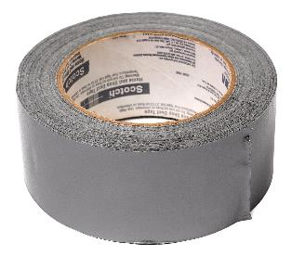
A na poważnie
Co jest nie tak z Javą?
Słabo sprawdza się w programowaniu równoległym i współbieżnym
Rozwlekła
Ewoluuje powoli
Wsparcie dla programowania funkcyjnego jest słabe i trzyma się reszty języka dzięki szarej taśmie ;)

Slide 32
A na poważnie
Co jest ok z Javą
Popularna
Statyczna kontrola typów
Masa narzędzi i bibliotek (to też trochę problem)
JVM

Slide 33
Scala
Scala = ”Scalable Language”
Twórca - Prof.Martin Odersky z EPFL
Język hybrydowy, łączy OO i FP
Potężny system typów
Przyjemna składnia
Kompilowany do bajtkodu
Używany przez Twitter, Foursquare, Guardian, LinkedIn…

Slide 34
Scala jest spójna
Java – każda wartość jest obiektem… albo i nie
Scala – każda wartość jest obiektem, kompilator zajmie się optymalizacją
Java – operatory i metody to różne elementy języka z różną składnią
Scala – operatory to są metody, możemy użyć składni operatorów lub metod

Slide 35
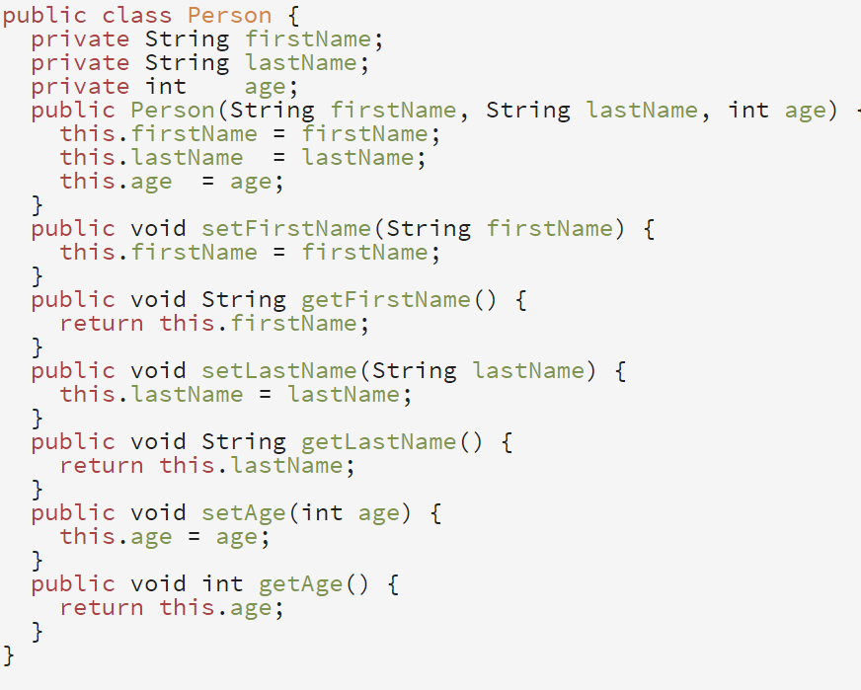
Scala jest zwięzła

Slide 36
Scala jest zwięzła
Konstrukcje Scali są bardziej zwięzłe niż odpowiadające im konstrukcje Javy
Scala zakłada użycie najlepszych praktyk (akcesory itp.)
Zmiany w składni mają uprościć kod i zrobić go czytelniejszym

Slide 37
Wartości null
I call it my billion-dollar mistake. It was the invention of the null reference in 1965. At that time, I was designing the first comprehensive type system for references in an object oriented language (ALGOL W). My goal was to ensure that all use of references should be absolutely safe, with checking performed automatically by the compiler. But I couldn't resist the temptation to put in a null reference, simply because it was so easy to implement. This has led to innumerable errors, vulnerabilities, and system crashes, which have probably caused a billion dollars of pain and damage in the last forty years.
Tony Hoare

Slide 38
Wartości null
W Javie zwracany obiekt może być nullem
Dużo zabawy z programowaniem defensywnym
Lub skutkami jego braku
Scala ma lepsze rozwiązanie
Java też z niego korzysta od niedawna, ale nie w podstawowych bibliotekach

Slide 39
Podstawy składni

Slide 40
Obowiązkowy Hello World
Obiekt to singleton wbudowany w język
Wiele metod powinno być znajomych
Chyba zgadniecie, co robi println
Tak naprawdę możemy pominąć wszystko poza println, też zadziała

Slide 41
Wartości i zmienne
Deklaracja zmiennej
var name : type = value
Deklaracja wartości
val name : type = value
Wartości są niemutowalne
Typ jest opcjonalny – zwykle może być ustalony na podstawie przypisanej wartości
Samo przypisanie jest obowiązkowe
Używamy val gdy to możliwe

Slide 42
Wyrażenia
Brak różnicy między „statement” a „expression”
Każde statement ma wartość
Często jest to () – czyli „nic ciekawego, walcz dalej” typu Unit
Dla if, match, {…} – ostatnia obliczona wartość
Wyrażenia możemy ale nie musimy kończyć średnikiem
Koniec linii kończy wyrażenie, chyba, że jest ono w oczywisty sposób niedokończone
x = 3 * (2 * y +

Slide 43
Znajome wyrażenia
zmienna = wyrażenie
while (warunek) {…}
do {…} while (warunek)
{…}
if (warunek) {…} else {…}
if (warunek) {…}

Slide 44
Nieco mniej znajome - for
for (zmienna <- wyrażenie) {…}
np.
for (i <- 1 to 10) {…}
for (i <- 1 until 10) {…}
for (i <- 1 until myArray.length) {println(myArray(x))}
O for bardziej na poważnie poopowiadam innym razem ;)

Slide 45
Nieco mniej znajome - for
for (i <- myArray) {println(i)}
for (i <- 1 to 10 if i%2=0) {…}
for (i <- 1 to 3; j <- 1 to 3; if i!=j) {…}

Slide 46
Function declaration
def nazwaFunkcji ([listaparametrów]) : [zwracany typ] = {…}
z funkcji możemy wyjść return, ale to nie jest zalecane (i tak zwróci wartość ostatniego ewaluowanego wyrażenia)
lista parametrów jest opcjonalna, podobnie zwracany typ
jeśli lista parametrów jest pusta, nawias jest opcjonalny
jeśli zadeklarujemy funkcję bez nawiasów – wywołamy ją tylko bez nawiasów
jeśli zadeklarujemy z nawiasami – możemy wywołać z nawiasami lub bez

Slide 47
Function declaration
funkcje możemy definiować też poza klasami
jeśli przesłaniamy funkcję, MUSIMY użyć słowa kluczowego override
możemy definiować domyślne wartości parametrów
możemy wywoływać funkcje przekazując nazwane parametry
możemy używać znaków specjalnych w nazwach funkcji (np. + czy =)

Slide 48
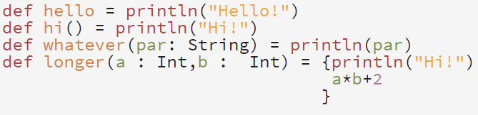
Funkcje - przykłady
Takie sobie funkcje

Slide 49
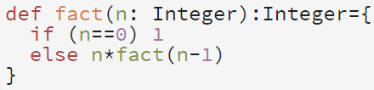
Funkcje - przykłady
Lepsza funkcja

Slide 50
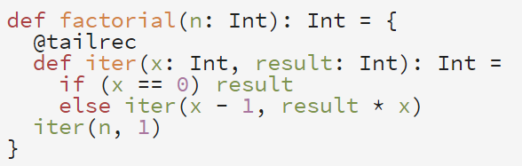
Rekurencja ogonowa

Slide 51
Kolekcje

Slide 52
Listy
domyślnie listy są niemutowalne
lista składa się z głowy (head) i ogona (tail)
głowa – pierwszy element listy
tail – lista zawierająca pozostałe elementy
pamięta ktoś jeszcze ASD?
parametryzowane kolekcje, mogą zawierać dowolne typy obiektów, wszystkie tego samego typu*
* - ale może być to nawet typ Any
* - w szczególności też inne listy

Slide 53
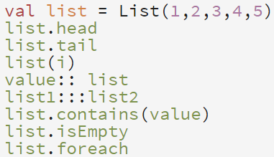
Listy
Podstawowe operacje (razem ponad 150)

Slide 54



Listy
zwróci List[Any]=List(abc,1,2,3)
List[Nothing]=List()
List[Int] = List(1, 2, 3)

Slide 55
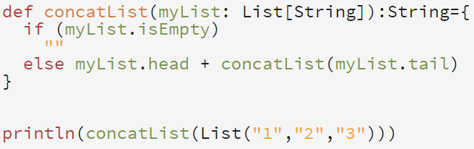
Listy – podstawowa rekurencja

Slide 56
Listy - mapping
Map zwraca listę opartą na źródłowej, każdy element wynikowej to element źródłowej przepuszczony przez funkcję jednoparametrową
List[Int] = List(10, 20, 30, 40)
List[Int] = List(1, 2, 3, 4)

Slide 57
Listy - filtrowanie
Filtr usuwa niechciane elementy
List[Int] = List(1, 3)
filterNot działa podobnie (znajdźcie jedną różnicę)
List[Int] = List(-2, -4)

Slide 58


Listy - folding
fold, foldLeft and foldRight – przetwarzają listę przy użyciu danej funkcji i wartości startowej, by zwrócić wynik
((((0 - 10) - 1) - 2) – 3)
(10 - (1 - (2 - (3 - 0))))

Slide 59

Tuples (krotki)
Krotki pozwalają połączyć dane różnych typów
max 22 elementy
nie pytajcie, dlaczego 22
niemutowalne
odwołania do wartości przy pomocy _1, _2, …
t._2
tak, od jedynki

Slide 60
Mapy
mutowalne lub niemutowalne
kolekcja z mapowaniem klucz->wartość

Slide 61

Zbiory
mutowalne lub niemutowalne
kolekcja bez powtarzających się elementów i gwarancji kolejności
działają bardzo podobnie do list (głowa, ogon)

Slide 62
Opcje
Czyli jak uniknąć null
Opcja zawiera 0 lub 1 element danego typu
Option[T] może zawierać Some[T] lub None
powszechnie wykorzystywane w sytuacji, gdy może nie być zwrócona żadna wartość

Slide 63

Options
Wyniki:

Slide 64
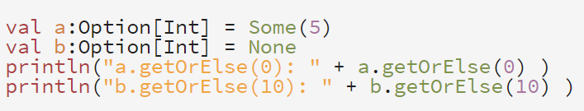

Options
metoda getOrElse – dostajemy wartość opcji lub – jeśli pusta – wskazaną wartość

Slide 65
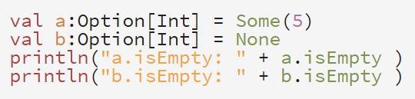

Options
metoda isEmpty – dostajemy informację, czy opcja jest pusta

Slide 66
O funkcjach jeszcze trochę

Slide 67
Obiekty pierwszej kategorii
funkcje są wartościami – mogą być przypisywane do zmiennych, przekazywane jako parametry itp.
jeśli używamy gdzieś => - tworzymy tzw. literal function
w niektórych językach nazywane lambdą, funkcją anonimową czy jak tam jeszcze chcecie…
składnia literal function
lista_parametrów => ciało_funkcji

Slide 68
Function literal

Slide 69
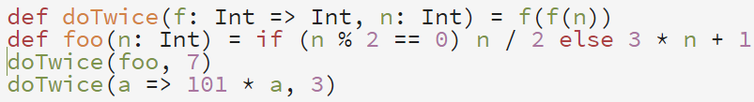
Funkcje jako parametry
Definiując metodę specyfikujemy typy parametrów
Jeśli metoda ma przyjmować funkcję – musimy określić typ funkcji

Slide 70
Pattern Matching

Slide 71
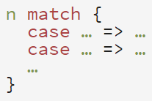
Pattern matching
odpowiednik switch z Javy
na sterydach, po latach treningu, do tego rzeczywiście używany
możemy używać tu wartości zmiennych, typów… ogólna składnia:
case _ - dopasuje się do czegokolwiek
case zmienna – j.w. ale możemy zmiennej użyć potem w wyrażeniu

Slide 72
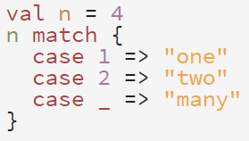
Pattern matching
prosty przykład

Slide 73
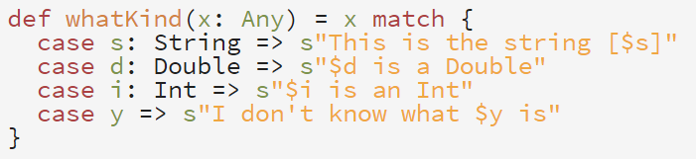
Pattern matching
ambitniejszy przykład – typy:
s"$i is an Int" – interpolacja stringów

Slide 74
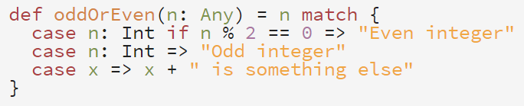
Pattern matching
Ambitniejszy przykład – warunki

Slide 75
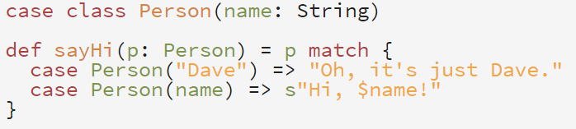
Pattern matching
Ambitniejszy przykład – obiekty tzw. case classes
Specjalny typ klas, używanych w pattern matching

Slide 76
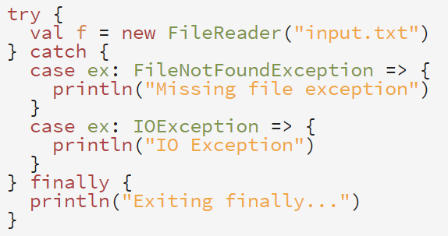
Pattern matching
Wykorzystujemy to też przy wyjątkach:

Slide 77
Partially applied functions

Slide 78

Partially applied functions
Podejście bardziej ogólne, niż currying
Definiujemy funkcję z n=2+ listami parametrów
def whatever(listA)(listB)(listC)… = …
Wywołujemy z m<n listami parametrów, przypisujemy np. do zmiennej
Wywołujemy w razie potrzeby…

Slide 79

Partially applied functions
Alternatywna wersja, z jedną listą parametrów – pominięty parametr zastępujemy _, musimy określić jego typ

Slide 80
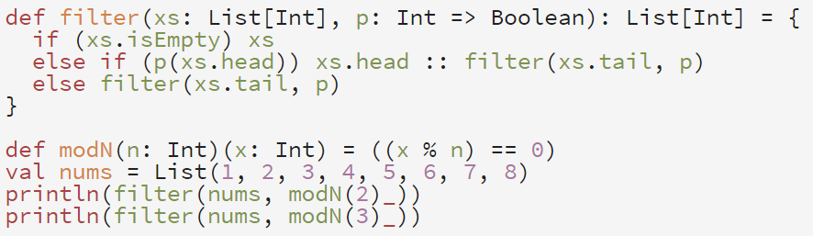
Partially applied functions

Slide 81
Klasy i obiekty

Slide 82
Klasy i obiekty
To już nie jest kawałek funkcyjny
Ale całkiem ciekawe rozwiązania w Scali znaleźć można ;)
Klasa – podobnie do Javy, możemy tworzyć instancje
Obiekt – odpowiednik Singletona
nie trzeba bawić się w implementacje wzorca projektowego

Slide 83
Klasy
class ClassName (parameters) {body}
parametry oznaczamy:
var – stworzy pole, getter i setter
var p: Int
val – stworzy pole i getter
brak val i var – można wykorzystać parametr w ciele klasy, ale nie stworzy pola ani metod
wygenerowane gettery i settery możemy przesłaniać
Abstract powoduje, że klasa jest abstrakcyjna (niespodzianka…)

Slide 84
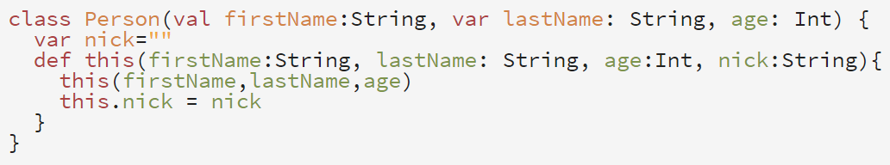
Classes
razie potrzeby możemy dodać więcej konstruktorów tzw. pomocniczych
definiujemy metodę nazwaną this
metoda musi wywoływać główny konstruktor

Slide 85
Uniform Access Principle
All services offered by a module should be available through a uniform notation, which does not betray whether they are implemented through storage or through computation
Bertrand Meyer, twórca języka Eiffel

Slide 86
Uniform Access Principle
W Javie myString.length() to metoda, a myArray.length – zmienna
Różnice w wywołaniach, wymaga znajomości implementacji
W Scali funkcje bez parametrów (np. gettery) wywołujemy bez nawiasów
Dzięki odpowiedniej składni gettery i settery są przezroczyste dla programisty

Slide 87
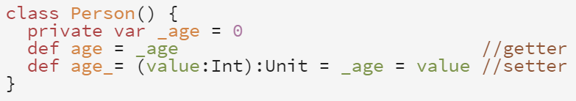
Gettery i settery
Gettery definiujemy bez parametrów
Nazwa setera kończy się _=
Przy wywołaniu _ można zastąpić spacją

Slide 88
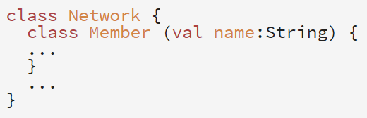
Klasy zagnieżdżone
Każda instancja klasy Network ma własną klasę Member!
Tylko, jeśli naprawdę musimy…

Slide 89
Obiekty
Scala nie ma statycznych metod ani pól
Zamiast tego używamy obiektów
Klasa z pojedynczą instancją – odpowiednik Singletona
Możemy zdefiniować klasę i obiekt o tej samej nazwie
W tym samym pliku źródłowym
Tzw. „companion object”
Wzajemny dostęp do prywatnych pól i metod
Mogą rozszerzać klasy lub traity

Slide 90
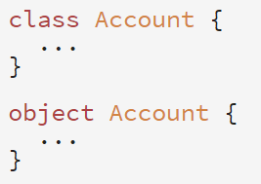
Obiekty

Slide 91
Case classes
case class ClassName(parameters) { body }
parametry są domyślnie val
można wymusić var, ale to nie zalecane
automatycznie generowane metody toString, equals, hashCode, copy, apply i unapply

Slide 92
Traits
odpowiednik interfejsu w Javie
może dostarczać implementacje metod
klasa może dziedziczyć z jednej klasy, ale z dowolną ilością traits

Slide 93
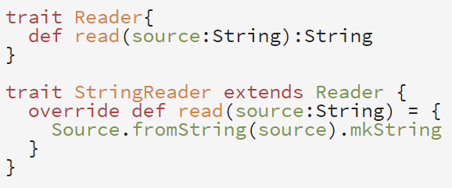
Traits
Składnia
trait TraitName { body }
przykład

Slide 94
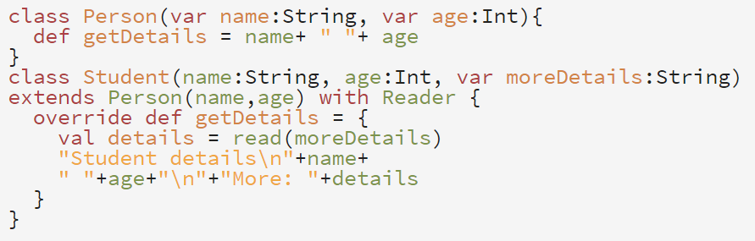
Traits
Możemy wykorzystać traity przy definicji klas:

Slide 95
Traits
Możemy też wskazać trait do wykorzystania przy tworzeniu obiektu:
Możemy też robić inne rzeczy – np. trait może wywoływać inną wersję tej samej metody, z innego traitu (zależnie od kolejności deklaracji – wykonanie od prawej do lewej)
wywołanie super.metoda(parametry)

Slide 96
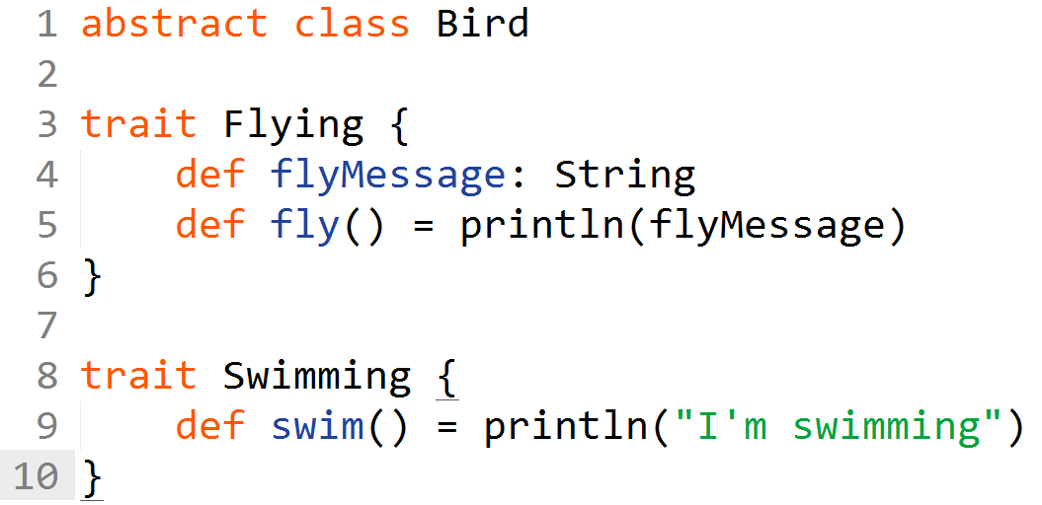
Traits

Slide 97
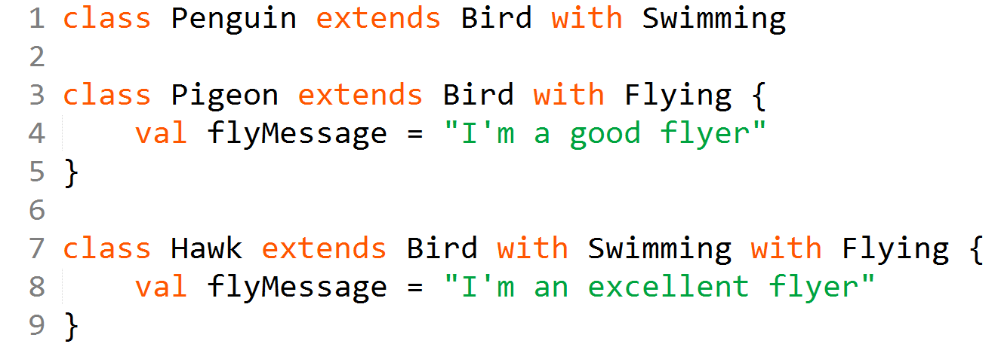
Traits

Slide 98
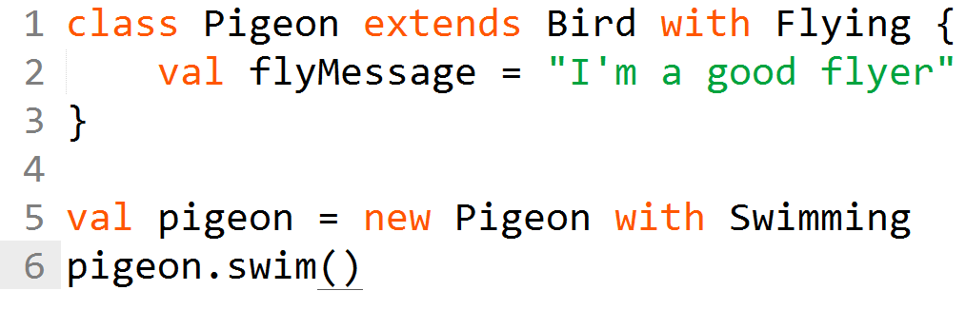
Traits

Slide 99
Traits
Rozwiązanie problemu wielokrotnego dziedziczenia
przynajmniej częściowo
Możliwość implementacji modelu opartego na rolach
przynajmniej częściowo ;)
Wymaga dużej staranności przy planowaniu i użyciu
nawet kolejność traitów gra rolę!

Slide 100
Równoległość w Scali

Slide 101
Równoległość w Scali
Można korzystać z narzędzi do programowania równoległego dostępnych w Javie
ale po co?
Scala dostarcza narzędzia do programowania równoległego na wyższym poziomie
aktorzy
implementacja pochodząca z frameworka Akka

Slide 102
Aktorzy
Wiele problemów z równoległością wynika z współdzielonego przez wątki/procesy stanu
Rozwiązanie? Nie dzielić stanu
Model aktorów
Niezależne wątki wymieniają się komunikatami
Opracowany przez twórców języka Erlang
Przyjął się całkiem nieźle

Slide 103
Aktorzy
Podstawowe założenia
Brak współdzielonego stanu
Lekkie procesy/wątki
Asynchroniczna wymiana wiadomości
Skrzynki pocztowe do buforowania przychodzących wiadomości
Przetwarzanie zawartości skrzynek przy pomocy pattern matching

Slide 104
Aktorzy
Aktor to niezależny przepływ sterowania
można myśleć jak o wątku z dodatkowymi możliwościami
Nie dzieli danych z żadnymi innymi procesami
tzn. można, ale to raczej kiepski pomysł
Przetwarza wiadomości po kolei, używając pattern matching
wiadomości nie obsłużone pozostają w skrzynce
Aktor nie robi nic bez otrzymania wiadomości (zazwyczaj!)
Wiadomości możemy wysyłać przy użyciu składni aktor ! wiadomość

Slide 105
Przykład – Scala do 2.9
import scala.actors.Actor._ object ActorTest { val worker = actor { loop { receive { case 0 => println("Zero! Zero!") case -1 => exit case x => println("Dostałem " + x + " do wyświetlenia.")} } }
def main(args: Array[String]) { val numbers = List(0,1,5,16,2,-1) for (number <-numbers) worker ! number } }

Slide 106
Przykład – Scala do 2.9
Większy przykład - PingPong

Slide 107
Aktorzy – Scala do 2.9
Actor to trait
Trzeba dostarczyć def act = …
Dwa sposoby na stworzenie Aktora
wmiksować trait Actor
class Whatever extends IDontCare with Actor
class Something extends Actor
Użyć metody fabrycznej actor
val myActor = actor { to, co dalibyśmy w metodzie act }

Slide 108
Aktorzy – Scala do 2.9
Jeśli aktora definiujemy jako klasę – trzeba utworzyć obiekt i ręcznie go odpalić
val whatever1 = new Whatever
whatever1.start
Jeśli definiujemy przy użyciu metody fabrycznej – uruchamia się automatycznie

Slide 109
Aktorzy – Scala do 2.9
Dwa sposoby odbierania wiadomości
blok receive {…}
blok react {…}
Jeśli nigdy nie dostaniemy rozpoznanej wiadomości – będą czekać „zawsze”
Można uzupełnić o parametr (ms:Int) – timeout po ms milisekundach jeśli nie otrzymają wiadomości
Możemy użyć metody link, by powiązać ze sobą aktorów – będą informowani o śmierci powiązanych

Slide 110
Aktorzy – Scala 2.10+
Dotychczasowa implementacja jest deprecated
ale dalej działa… jeszcze
Nową ”domyślną” implementacją jest biblioteka Akka
dużo większe możliwości niż wcześniejsza implementacja
za cenę większego skomplikowania
Ogólna zasada działania podobna, tylko więcej pisania/konfigurowania

Slide 111
Aktorzy – Scala 2.10+
pattern matching powinien obsługiwać wszystkie wiadomości, jakie aktor może przyjąć
dobrze dostarczyć default case
tylko metode receive
dwa sposoby wołania aktora
! – tell, wysyłamy wiadomość i koniec
? – ask – obiekt wysyłający wiadomość dostaje strukturę Future, reprezentujący możliwą odpowiedź
Notes:
val result = Await.result(future, timeout.duration).asInstanceOf[typ]

Slide 112
Aktorzy – Scala 2.10+
nadzór nad aktorami – detekcja problemów i restart/wznowienie/zabicie/eskalacja
różne wersje mailboxów
różne strategie routingu wiadomości, możliwość tworzenia własnych
Agenci – mechanizm aktualizacji pojedynczych wartości

Slide 113
Dobre praktyki
Komunikacja z aktorami tylko przy pomocy wiadomości
w żadnym wypadku nie przy pomocy dzielonego stanu
Najlepiej wiadomości niemutowalnych
Wiadomości powinny zawierać wszystkie niezbędne informacje
jeśli wiadomość jest odpowiedzią na inną – dobrze załączyć jest oryginał
Minimalizacja blokowania (wołań synchronicznych itp.)

Slide 114
Frameworki, biblioteki, narzędzia

Slide 115
Frameworki, biblioteki, narzędzia
IDE:
Scala IDE oparte o Eclipse
Eclipse z odpowiednim pluginem
IntelliJ z odpowiednim pluginem
Netbeans ze (zgadliście) odpowiednim pluginem
Build tools
SBT
SBuild
Apache Buildr (+plugin)
Gradle (+plugin)
Maven (+plugin)

Slide 116
Frameworki, biblioteki, narzędzia
Frameworki webowe:
Play
LIFT
i masa innych
Frameworki do równoległości
Akka
i trochę innych
I dużo więcej: https://wiki.scala-lang.org/display/SW/Tools+and+Libraries

Slide 117
Do you want to know more?

Slide 118
Polecana lektura
Functional Programming in Scala, Paul Chiusano, Runar Bjarnason, Manning 2015
Get Programming with Scala, Daniela Sfregola, Manning April 2019

Slide 119
Opcjonalna lektura
Scala for the Impatient, Cay S. Horstmann
Scala for Java Developers, Thomas Alexandre
Programming in Scala: A Comprehensive Step-by-Step Guide, Martin Odersky, Lex Spoon, Bill Venners
Seven Languages in Seven Weeks, Bruce A. Tate

Slide 120
Opcjonalna lektura
Scala od podszewki, Joshua Suereth D.
Akka Concurrency, Derek Wyatt
Effective Akka, Jamie Allen
Seven Concurrency Models in Seven Weeks, Paul Butcher

Slide 121
Przydatne linki
Scala: http://www.scala-lang.org/downloads
ScalaIDE: http://scala-ide.org/

